Slide 1

CHỦ ĐỀ A: MẠNG MÁY TÍNH VÀ XÃ HỘI TRI THỨC
THẾ GIỚI THIẾT BỊ SỐ
HỆ ĐIỀU HÀNH VÀ PHẦN MỀM ỨNG DỤNG
Bài 1: BÊN TRONG MÁY TÍNH

Slide 2
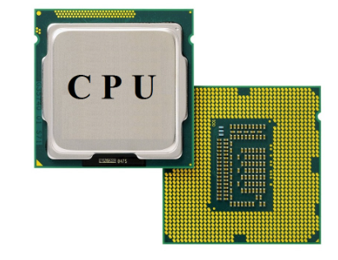
Em hãy cho biết CPU làm nhiệm vụ gì trong máy tính?
CPU được coi là não bộ của máy tính, có chức năng xử lý mọi thông tin và dữ liệu nhập vào máy tính. Giúp máy tính có thể vận hành và xử lý mọi tác vụ yêu cầu của người dùng.
Các cổng logic và tính toán nhị phân
Cổng logic
Cổng logic là thành phần cơ bản thực hiện mọi tính toán trong máy tính.

Slide 3
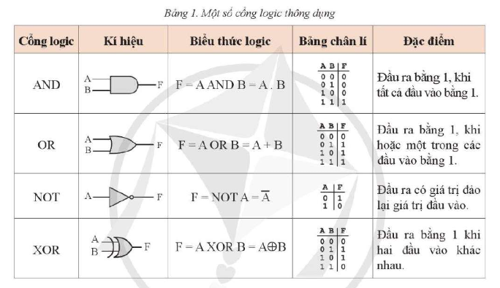

Slide 4
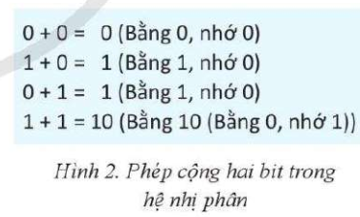
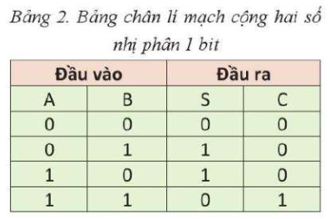
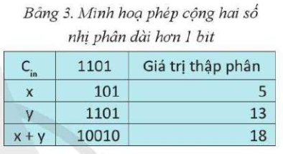
b. Thực hiện phép toán nhị phân với phép toán logic

Slide 5
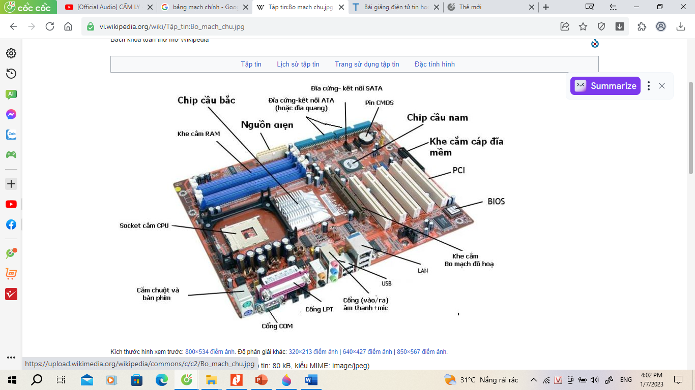
Bảng mạch chính (H4) có đế cắm CPU, ROM, các khe cắm RAM, các khe cắm ô cứng và một số khe cắm khác. Bảng mạch chính đóng vai trò làm nên giao tiếp giữa CPU, RAM và các linh kiện điện tử khác phục vụ cho việc kết nối với các thiết bị ngoại vi.
2. Những bộ phận chính bên trong máy tính

Slide 6
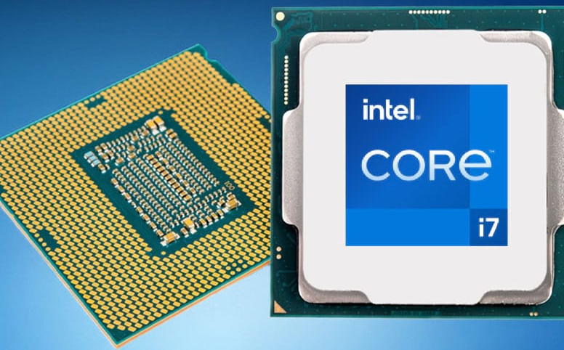
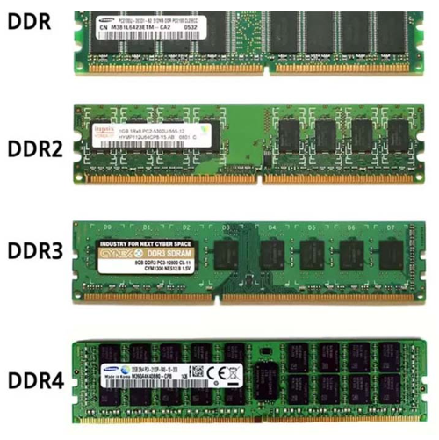
CPU (Central Processing Unit - bộ xử lí trung tâm) SGK (Hình 5) đóng vai trò bộ não của máy tính: đảm nhiệm công việc tìm nạp lệnh, giải mã lệnh và thực thi lệnh cho máy tính.
RAM (Random Access Memory' - bộ nhớ truy cập ngẫu nhiên) SGK (H6) lưu trữ dữ liệu tạm thời trong quá trình tính toán của máy tính. Dữ liệu sẽ bị mất khi máy tính bị mất điện hoặc khởi động lại.

Slide 7
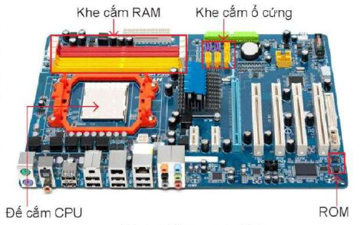
ROM (Read Only Memory - bỏ nhớ chỉ đọc) (Hình 4) lưu trữ chương trình giúp khởi động các chức năng cơ bản của máy tính.

Slide 8
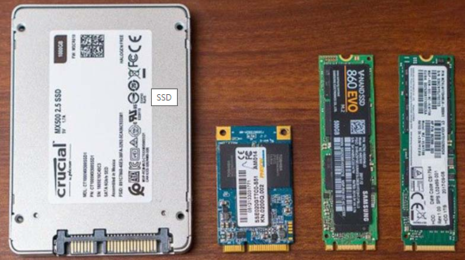
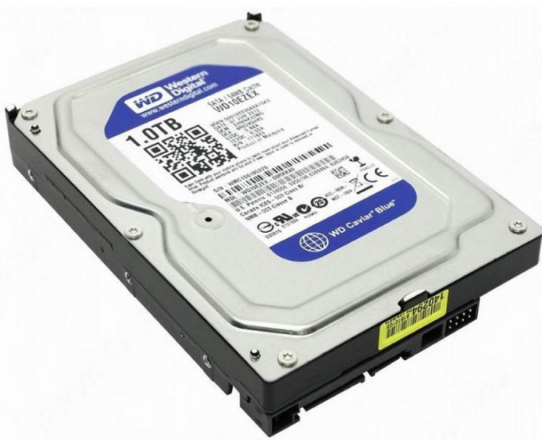
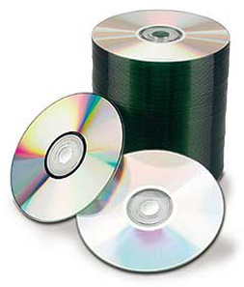

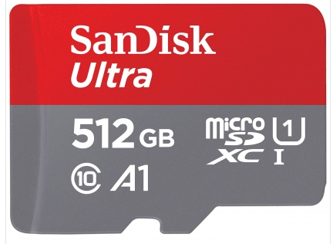
Thiết bị lưu trữ (Hình 7) dùng để lưu trữ dữ liệu lâu dài và không bị mất di khi máy tính tắt nguồn. Ngày nay, máy tính thường sử dụng ổ cứng HDD, ổ cứng SSD hoặc ổ USB để lưu trữ dữ liệu.
Ổ cứng SSD
Ổ cứng HDD
Thiết bị nhớ flash
Đĩa DVD

Slide 9
- Hiệu năng của máy tính phụ thuộc vào thông số kĩ thuật của từng bộ phận và sự đồng bộ giữa chúng. Có thể đánh giá nhanh hiệu năng của máy thông qua tốc độ CPU, dung lượng bộ nhớ RAM.
3. Hiệu năng của máy tính( SGK)
- Thông số kĩ thuật cần quan tâm của CPU gồm:
+ Tốc độ của CPU: đo bằng Hz (Hertz), biểu thị số chu kì xử lí mồi giây mà CPU có thể thực hiện được. Tốc độ này càng cao thì máy tính chạy càng nhanh. Hiện nay, CPU có tốc độ hàng vài GHz (1 GHz = 10⁹Hz).
+ Số lượng nhân hay lõi (core): CPU có cấu tạo gồm một hoặc nhiều nhân (còn gọi là lõi) vật lí. Với cùng một công nghệ sản xuất, CPU có nhiều nhân hơn thì hiệu năng, khả năng đa nhiệm và tốc độ xử lí tốt hơn.

Slide 10
+ Thông số kĩ thuật cần quan tâm của RAM là dung lượng. Dung lượng của RAM được đo bằng đơn vị Byte. Hiện nay, máy tính có RAM với dung lượng hàng GB (1 GB = 2³⁰ Byte). Máy tính có RAM với dung lượng lớn hơn thì hiệu năng cao hơn.

Slide 11


Thank you

